Slide 1


CABO
Online-Multiplayer-Kartenspiel für 2-4 Spieler

Slide 2
Aufgabenbereich - Georg
Login und Registrierung
Datenbankanbindung
Hauptmenü
Musik und Sounds

Slide 3
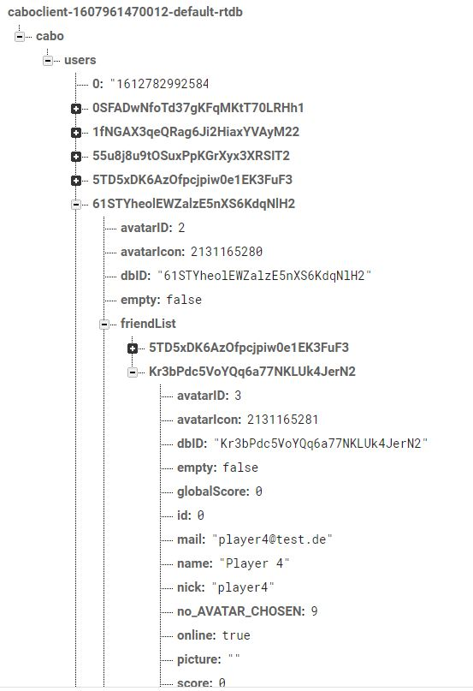
Firebase Realtime DB
Datenstruktur wird als Json-Tree repräsentiert
Player-Objekt wird unter der Firebase-User ID abgelegt
User „0“ enthält nur einen Timestamp und wird benutzt um DataBaseListener zu triggern

Slide 4
DatabaseOperation Klasse
Klasse ist zuständig für Persistenz der Daten in der Datenbank und den SharedPreferences
Singleton-Design sorgt dafür, dass immer nur eine aktive Verbindung pro Client zur Firebase Realtime DB besteht
Bietet u.a. folgende Funktionen:
Spielerdaten aus SharedPrefs und DB lesen, aktualisieren und schreiben
Informationen über alle registrierten User abfragen (Um z.B. auf bereits vergebene Nicknames hinzuweisen)
Freundschaften hinzufügen
Informationen speichern, ob Musik/Sounds (de-)aktiviert sind

Slide 5
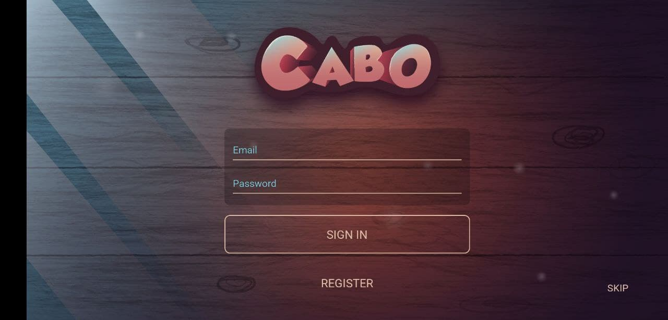
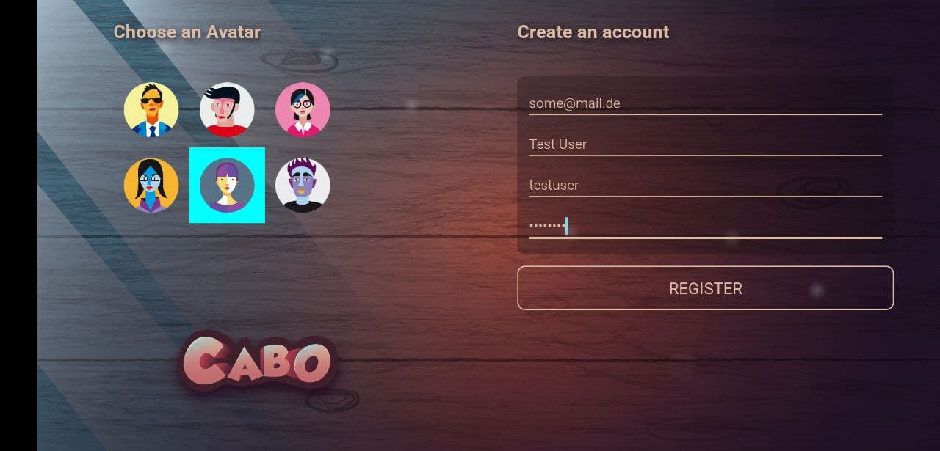
Login und Registrierung
Firebase Auth wird zur Autenthifizierung der Spieler benutzt
Beim Login-Verfahren gibt es 4 Varianten:
1. Der Nutzer hat noch keinen Account und muss sich registrieren. Nach Eingabe der Daten wird ein neuer Eintrag in der Firebase Realtime Database angelegt und die entsprechenden Daten werden in SharedPreferences hinterlegt

Slide 6
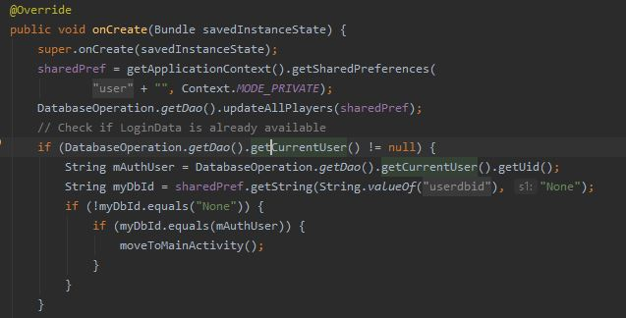
Login und Registrierung
Firebase Auth wird zur Autenthifizierung der Spieler benutzt
Beim Login-Verfahren gibt es 4 Varianten:
2. Der Nutzer hat bereits einen Account und dieser ist in den SharedPreferences hinterlegt Hier wird der Nutzer nach dem Start der App direkt ins Hauptmenü weitergeleitet

Slide 7
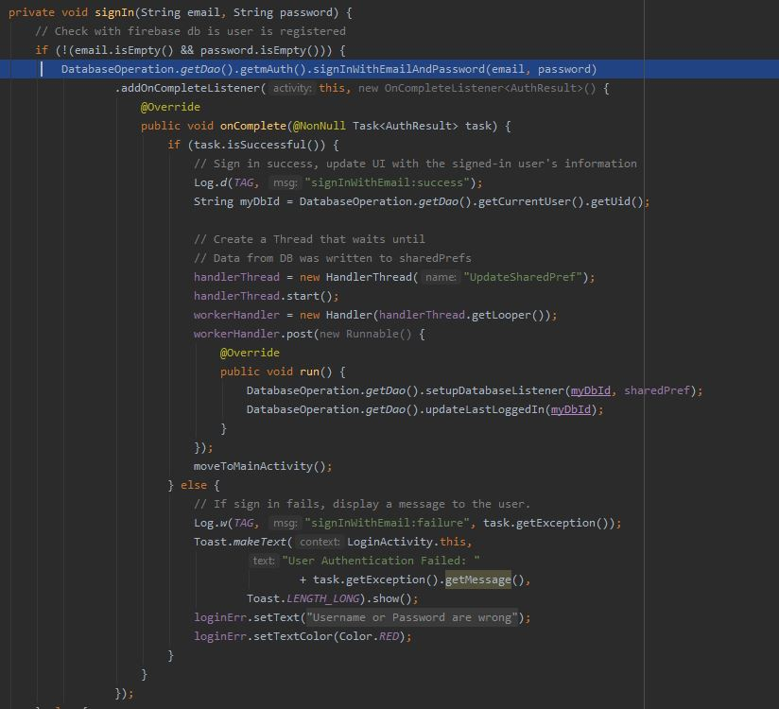
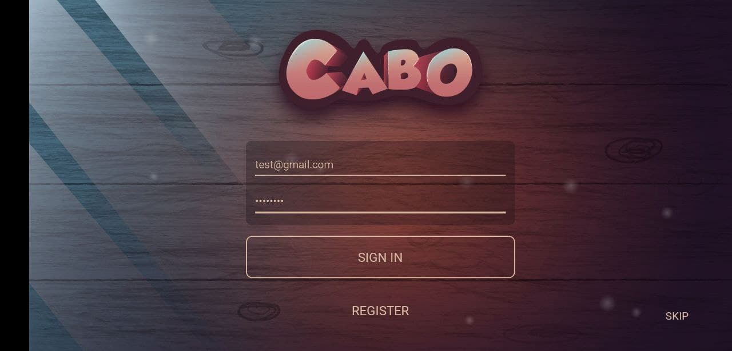
Login und Registrierung
Firebase Auth wird zur Autenthifizierung der Spieler benutzt
Beim Login-Verfahren gibt es 4 Varianten:
3. Der Nutzer hat einen Account, aber er ist nicht in den SharedPreferences hinterlegt Dies ist der Fall, wenn die App neu installiert wurde Der Nutzer gibt seine Accountdaten an, welche mit Firebase Auth abgeglichen werden. War dies erfolgreich, werden anhand der Firebase User ID die entsprechenden Nutzerdaten aus der Firebase Realtime DB geladen

Slide 8
Login und Registrierung
Firebase Auth wird zur Autenthifizierung der Spieler benutzt
Beim Login-Verfahren gibt es 4 Varianten:
4. Der Nutzer kann einen Gastzugang auswählen. Hier können nur freie Spiele gespielt werden. Es gibt keine Möglichkeit Freundeslisten anzulegen, oder Punkte zu speichern

Slide 9
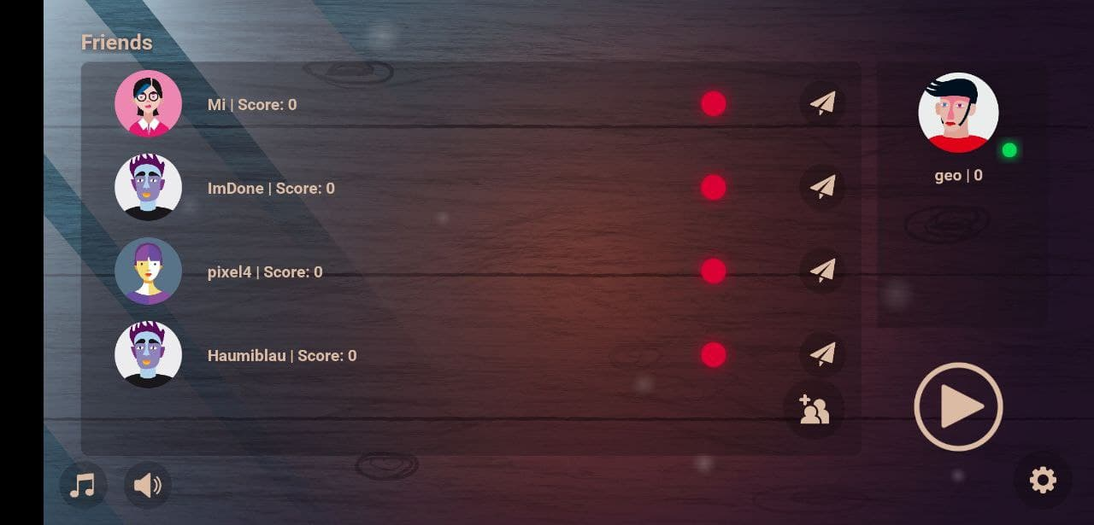
Hauptmenü
Das Hauptmenü (MainActivity) bietet folgende Möglichkeiten:
Freunde hinzufügen
Party erstellen
Spiel Starten
Musik und Sounds (de-)aktivieren

Slide 10
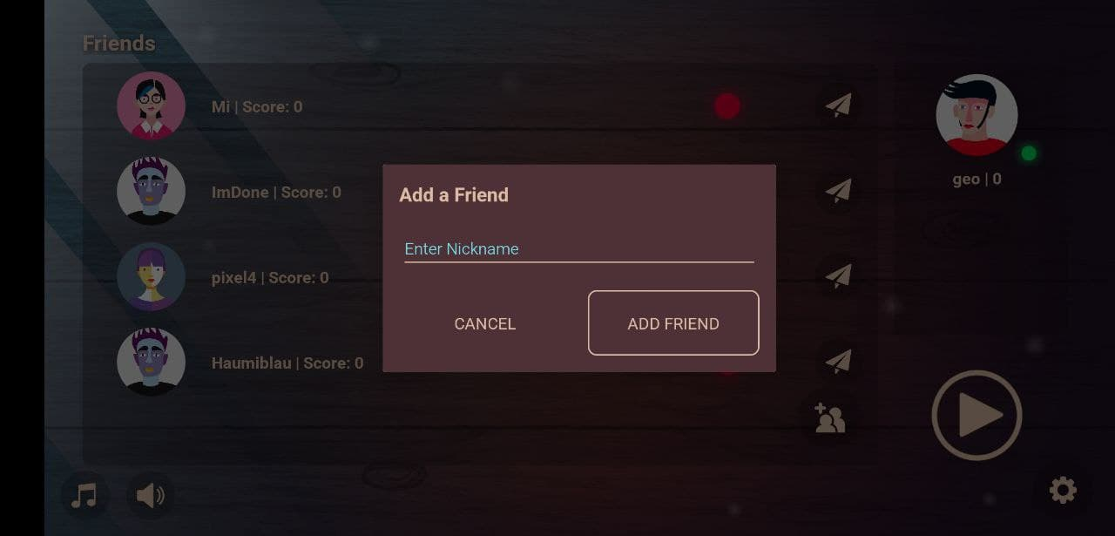
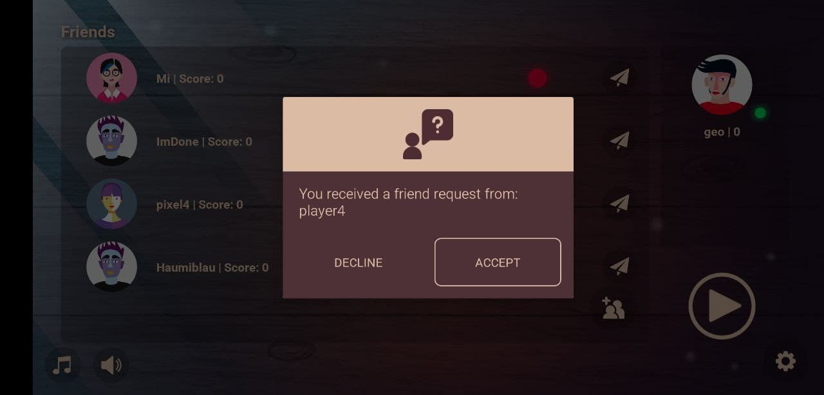
Hauptmenü
Freundschaftsanfragen:
Nutzer gibt Nickname des gewünschten Freundes an → Falls Nutzer mit dem Nick existiert, wird ein entsprechender Request an den Springserver geschickt
Server überprüft, ob der entsprechende Nutzer verbunden ist und leitet ihm die Anfrage weiter
Falls der Nutzer nicht online ist, wird der Request in einer Liste gespeichert und erneut geschickt, sobald sich der entsprechende Nutzer wieder verbindet
Wird die Freundschaftsanfrage akzeptiert, werden die beiden Nutzer den jeweils andern Listen hinzugefügt und entsprechende Einträge in der Datenbank angelegt

Slide 11
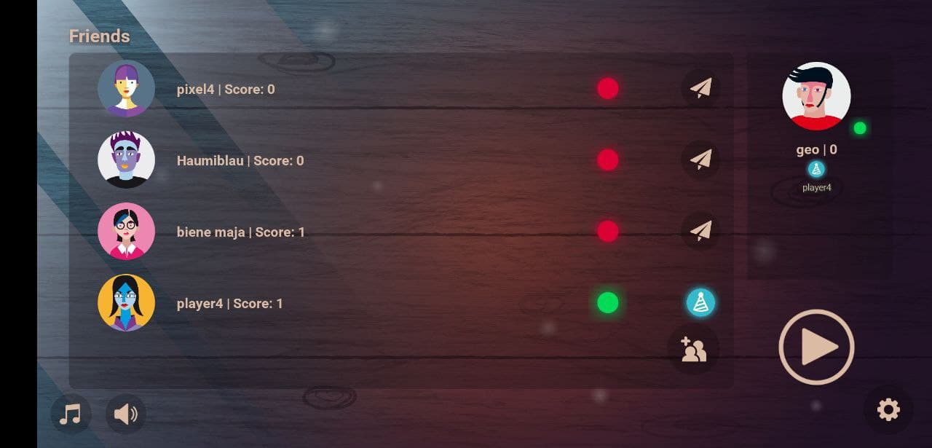
Hauptmenü
Verbindet sich ein Spieler mit dem Server, schickt dieser entsprechende Online-Status Nachrichten an alle verbundenen Spieler
Dies wird benutzt um die Anzeige zu aktualisieren (Score, Status)

Slide 12
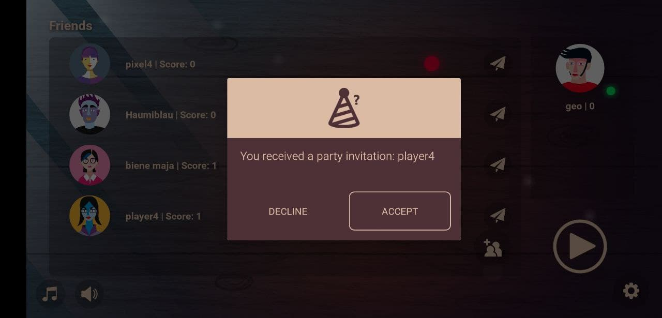
Hauptmenü
Parties:
Parties können aus bis zu 4 Spielern bestehen
Funktionieren ähnlich wie Freundschaftsanfragen (Request zu Server → Weiterleitung zu entsprechendem Spieler)
Visuelle und Akustische Rückmeldung falls Partyanfrage erfolgreich war
Parties können nur private Spiele spielen und werden nach einem Spiel wieder aufgelöst

Slide 13

Musik und Sounds
Es gibt 2 verschiedene Songs für Hauptmenü und Spiel
Diese können mit Musik-Button global (de-)aktiviert werden
Für so gut wie alle Aktionen gibt es Sounds, die akustisches Feedback liefern und Usability verbessern (Clicks auf Buttons, Spielzüge, Aktionen im Spiel, Cabo,…)
Musik wird über einen Mediaplayer in einem Service abgespielt
Sounds werden über Activity-eigenen MediaPlayer abgespielt

Slide 14
Weitere Tätigkeiten
Server Deployment Spring Server wurde als systemctl-Service auf dem IfI-Server konfiguriert, um zu gewährleisten, dass er sich im Falle eines Absturzes selbst neustarten kann und man ihn einfach konfigurieren kann
Git-Repository Verwaltung

Slide 15
Fragen?

